Slide 1
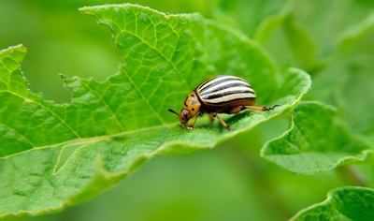


PRODUTIVIDADE
Aula Programada
ECOLOGIA
Tema: PRODUTIVIDADE

Slide 2
PRODUTIVIDADE
CONCEITO: taxa pela qual a energia é adicionada aos corpos dos organismos sob a forma de biomassa.
Biomassa: quantidade de matéria que é armazenada nos corpos de um grupo de organismos.
TIPOS: bruta e líquida.

Slide 3
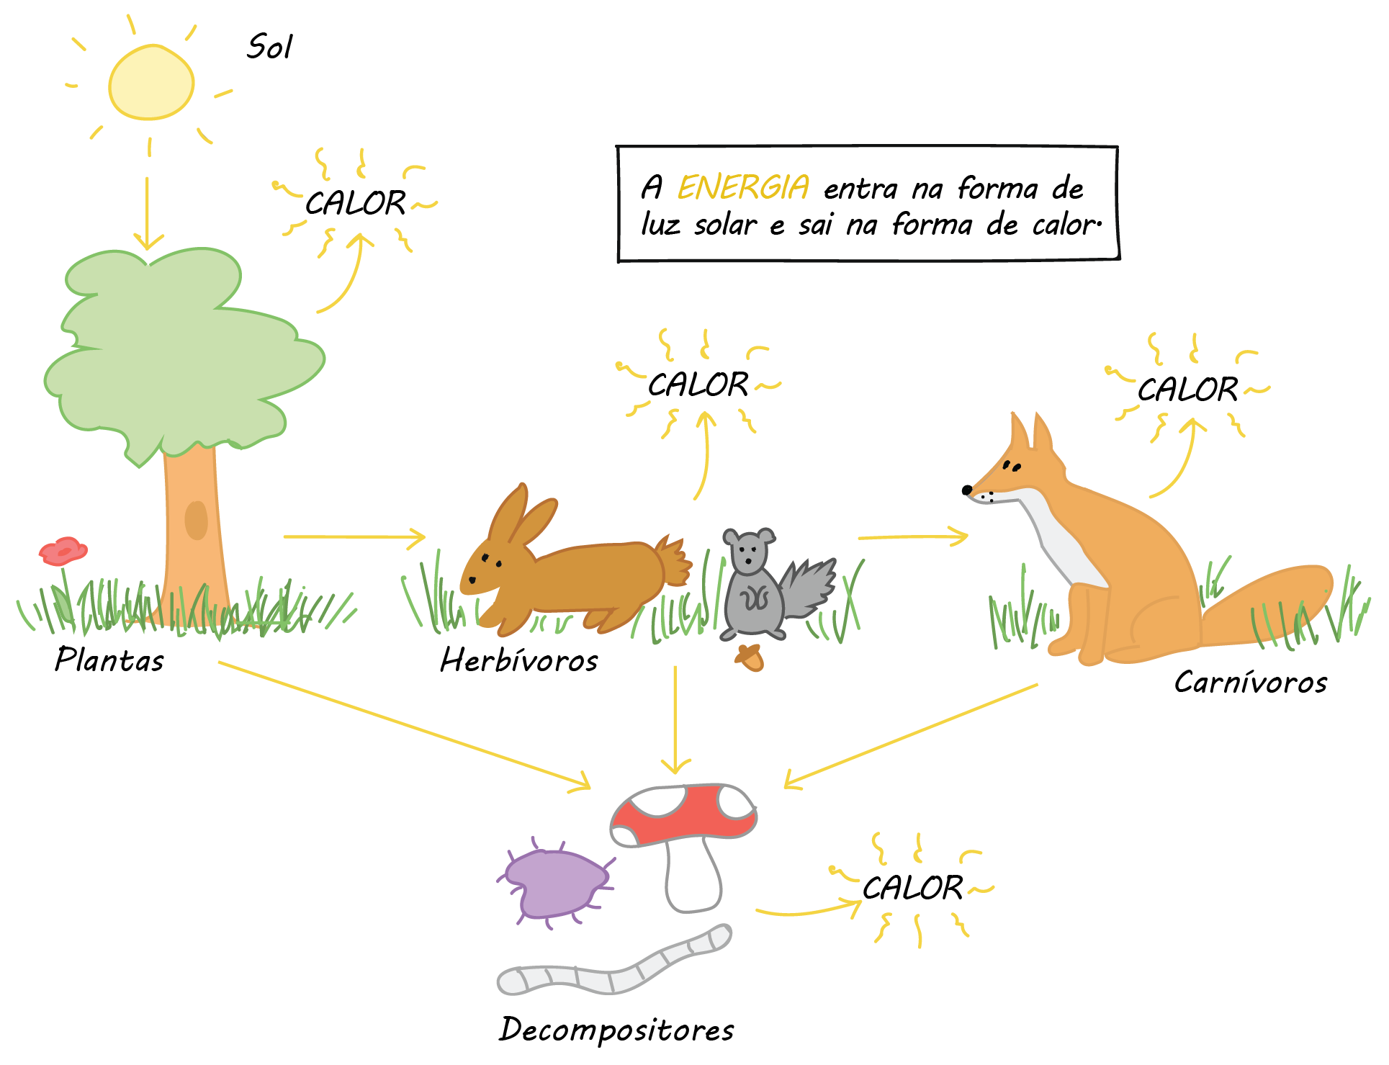
PRODUTIVIDADE

Slide 4
PRODUTIVIDADE PRIMÁRIA
CONCEITO: produtividade dos produtores primários de um ecossistema.
Produtividade primária bruta ou PPB, é a taxa pela qual a energia solar é capturada em moléculas de açúcar durante a fotossíntese (energia capturada por unidade de área por unidade de tempo). Produtores como as plantas utilizam parte desta energia para respiração celular/metabolismo e parte para o crescimento (construção de tecidos).
Produtividade primária líquida ou PPL, é produtividade primária bruta menos a taxa de perda de energia para o metabolismo e manutenção. Em outras palavras, é a taxa à qual a energia é armazenada como biomassa por plantas ou outros produtores primários e disponibilizada aos consumidores no ecossistema.
A produtividade primária líquida varia entre ecossistemas e depende de muitos fatores. Estes incluem a entrada de energia solar, níveis de temperatura e umidade, níveis de dióxido de carbono, disponibilidade de nutrientes e interações da comunidade (por exemplo, pastagem por herbívoros). Esses fatores afetam a quantidade de fotossintetizantes presentes para capturar a energia da luz e o quão eficientes são em executar sua função.

Slide 5
EFICIÊNCIA NA PRODUTIVIDADE
Em média, apenas cerca de 10% da energia armazenada como biomassa em um nível trófico (por exemplo, os produtores primários) será armazenada como biomassa no próximo nível trófico (por exemplo, os consumidores primários).
Exemplos:
Produtores primários, tais como plantas e algas: 7618 kcal/m2/ano
Consumidores primários, tais como caramujos e larvas de insetos: 1103 kcal/m2/ano.
Consumidores secundários, tais como peixes e insetos grandes: 111 kcal/m2/ano
Consumidores terciários, tais como grandes peixes e cobras: 555 kcal/m2/ano

Slide 6
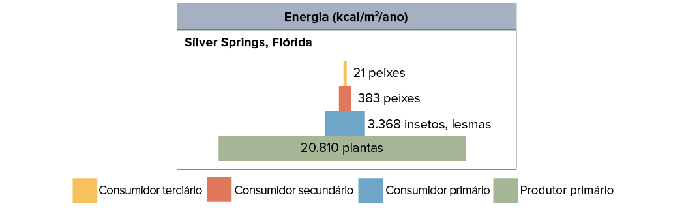
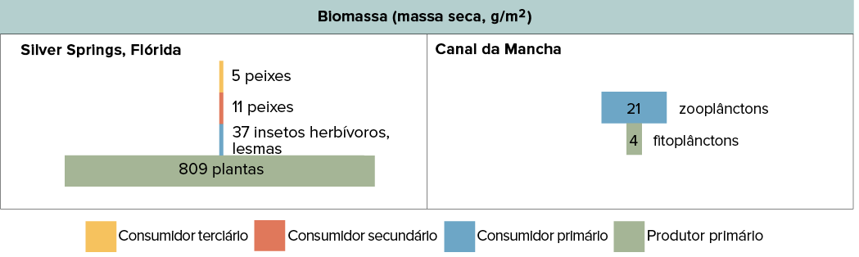
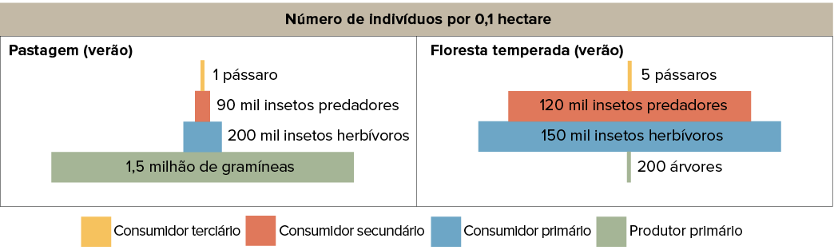
PRODUTIVIDADE - pirâmides

